Slide 1
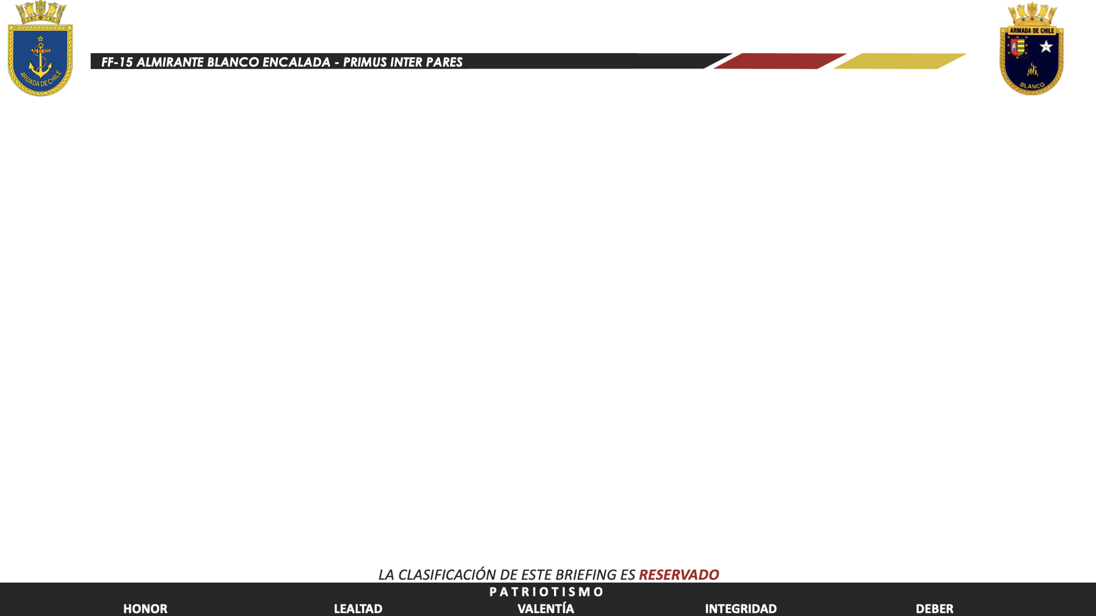
RELAJACIONES SERIE 1 Y 2
INFO GRAL
PARTICIP.
ÁREA EJ.
EJECUCIÓN
METEO
C. OCEANO
ANTI CARTA
RxR
INST. ESPEC
COMMS
MRO
PROCED.
TEMA | NRO. |  | GRADO DE RELAJACIÓN PERMITIDO
General | 1 | A | Todas las relajaciones sin asterisco están autorizadas.
Ataques | 2 | *B | Los buques ASW pueden cerrar y ejecutar ataques simulados a cualquier distancia sin restricciones inmediatamente después del COMEX (ver artículo 2.2.51, 2.2.52.1.a.(5) y 2.2.52.1.a.(9))
 |  | *C | Los buques ASW pueden cerrar y ejecutar un (1) ataque simulado sin demora, a cualquier distancia sin restricciones, antes de indicar el COMEX (ver artículos 2.2.51, 2.2.52.1.a.(5) y 2.2.52.1.a.(9))
 |  | D | Los buques ASW pueden dispararles proyectiles “LIGHT” a los submarinos sumergidos (ver artículo 2.2.52.1.a.(7))
 |  | *E | Los buques ASW pueden disparar proyectiles “HEAVY”, si se sabe que el submarino se encuentra a una Profundidad de Seguridad. (ver artículo 2.2.52.1.a.(7))
 |  | *F | Los buques ASW pueden lanzar torpedos antisubmarinos de práctica o misiles que porten torpedos antisubmarinos de práctica. (ver artículo 2.2.52.1.a.(8))
 |  | G | Aeronaves pueden efectuar ataques nocturnos contra submarinos, sujeto a los artículos 2.2.52 y 2.2.54.
 |  | *H | Aeronaves/Drones pueden lanzar torpedos antisubmarinos de práctica. (ver artículos 2.2.52.1.b.(7))
 |  | *J | El submarino no esta obligado a ir o permanecer a profundidad de seguridad después del COMEX o GO TIME (sólo dentro de STVP).
 |  | K | Los submarinos pueden lanzar torpedos de ejercicio, siempre y cuando los buques blancos se encuentren mostrando señales de ataque mandatarias. (ver artículo 5.15)
 |  | L | Los submarinos pueden lanzar bengalas (flares), además de bengalas rojas (flares) en una emergencia, siempre y cuando sea evaluado que los helicópteros o aeronaves de ala fija no serán puestos en peligro.
 |  | *M | Los buques ASW pueden cerrar y ejecutar cualquier número de ataques simulados, a cualquier distancia sin restricciones, sin demora y sin indicar el COMEX (ver artículos 2.2.51, 2.2.52.1.a.(5) y 2.2.52.1.a.(9))
 |  | *N | Las unidades ASW pueden ejecutar un ataque con munición real de (……) sujeto a la autorización y limitaciones específicas por el SUBOPAUTH nacional.

Slide 2
RELAJACIONES SERIE 3
INFO GRAL
PARTICIP.
ÁREA EJ.
EJECUCIÓN
METEO
C. OCEANO
ANTI CARTA
RxR
INST. ESPEC
COMMS
MRO
PROCED.
TEMA | NRO. |  | GRADO DE RELAJACIÓN PERMITIDO
Conducta de Fuerzas al FINEX o STOP TIME | 3 | A | Los submarinos no están obligados a subir a profundidad de periscopio después del FINEX (ver artículo 2.2.71.2)
 |  | B | Los submarinos NO DEBEN regresar a profundidad de periscopio después del FINEX y se mantendrán en profundidad de seguridad hasta el STOP TIME.
 |  | D | Los buques ASW pueden finalizar los ataques antes del FINEX y continuar las operaciones sin esperar que el submarino suba a profundidad de periscopio.
 |  | *E | Los submarinos pueden proceder desde Profundidad de Seguridad hasta Profundidad de Periscopio cuando estén en compañía de fuerzas de superficie antes de recibir DDD o la señal A5. (ver artículos 2.2.72, 2.2.73 y 2.2.14)
 |  | *F | Los submarinos están autorizados a permanecer sumergidos y no necesitan regresar a profundidad de periscopio al STOP TIME , siempre y cuando se establezcan comunicaciones por UWT entre el submarino y las unidades de superficie antes que están últimas abandonen la escena de acción.
 |  | *G | Durante el tiempo en que el submarino está regresando a profundidad de periscopio o aflorando, los buques pueden proceder a menos de 12 nudos, pero DEBEN cavitar.
 |  | *H | De acuerdo a los artículos 2.2.73 o 2.2.74, párrafo 2, los submarinos están autorizados a permanecer sumergidos y no necesitan regresar a profundidad de periscopio al STOP TIME (ver artículo 2.2.71.2). No hay necesidad de comunicación y las fuerzas de superficie, sin caer al rumbo de seguridad, están autorizadas a abandonar el área, incluso antes del STOP TIME (ver artículo 2.2.75)
 |  | *J | El método de apoyo a la aflorada “BRAVO” DEBE ser usado como el método de aflorada estándar. (ver artículo 2.2.72.1.c y 2.2.74)
 |  | *K | Los submarino pueden proceder desde Profundidad de Seguridad hasta Profundidad de Periscopio cuando estén en compañía de unidades de superficie, a discreción del Comandante del Submarino.

Slide 3
RELAJACIONES SERIE 4 5
INFO GRAL
PARTICIP.
ÁREA EJ.
EJECUCIÓN
METEO
C. OCEANO
ANTI CARTA
RxR
INST. ESPEC
COMMS
MRO
PROCED.
TEMA | NRO. |  | GRADO DE RELAJACIÓN PERMITIDO
Investigación de Contactos | 4 | A | Una vez que se ha logrado contacto, submarinos efectuando “shadowing” pueden abandonar sus áreas asignadas y seguir al blanco, pero NO DEBEN sumergirse dentro de áreas asignadas a otros submarinos
 |  | *E | Los buques ASW pueden investigar contactos, de día o de noche, sin restricción (ver artículos 2.2.51.1 y 2.2.52.1.a.(9))
Gobierno evasivo | 5 | A | El Cuerpo Principal (o submarino blanco en CASEX de la serie “S”, capítulo 4) pueden efectuar gobierno evasivo acuerdo a lo ordenado en las Instrucciones del Ejercicio.
 |  | B | Buques individuales del Cuerpo Principal pueden ondular.
 |  | C | Buques del Cuerpo Principal son libres para evadir torpedos.
 |  | D | Caídas de emergencia están permitidas durante el día.
 |  | E | Caídas de emergencia están permitidas durante la noche.
 |  | F | Los buques ASW pueden usar gobierno evasivo como lo deseen durante el día, independiente de la fuerza escoltada.
 |  | G | Los buques ASW pueden usar gobierno evasivo como lo deseen durante la noche, independiente de la fuerza escoltada.
 |  | H | Los buques ASW son completamente libres para evadir torpedos.
 |  | J | El gobierno evasivo por parte de las fuerzas de superficie es sin restricciones.

Slide 4
RELAJACIONES SERIE 6
INFO GRAL
PARTICIP.
ÁREA EJ.
EJECUCIÓN
METEO
C. OCEANO
ANTI CARTA
RxR
INST. ESPEC
COMMS
MRO
PROCED.
TEMA | NRO. |  | GRADO DE RELAJACIÓN PERMITIDO
Luces de Navegación | 6 | A | Los submarinos NO DEBEN mostrar ninguna luz de navegación de noche, excepto por razones de seguridad y al estar aflorando
 |  | B | Los submarinos no necesitan mostrar luces de navegación al aflorar de noche.
 |  | C | Los buques del Cuerpo Principal DEBEN atenuar sus luces de navegación, excepto en situaciones donde su seguridad se vea afectada.
 |  | *D | Los buques del Cuerpo Principal NO DEBEN mostrar sus luces de navegación, excepto en situaciones donde su seguridad se vea afectada.
 |  | E | Los buques ASW que no estén remolcando VDS/DTAS/MTAS sólo DEBEN mostrar luces de navegación atenuadas, excepto en situaciones donde su seguridad se vea afectada.
 |  | *F | Los buques ASW que no estén remolcando VDS/DTAS/MTAS NO DEBEN mostrar luces de navegación atenuadas, excepto en situaciones donde su seguridad se vea afectada.

Slide 5
RELAJACIONES SERIE 7
INFO GRAL
PARTICIP.
ÁREA EJ.
EJECUCIÓN
METEO
C. OCEANO
ANTI CARTA
RxR
INST. ESPEC
COMMS
MRO
PROCED.
TEMA | NRO. |  | GRADO DE RELAJACIÓN PERMITIDO
Cavitación de hélice de los buques de superficie | 7 | *A | Los buques ASW pueden disminuir a menos de la velocidad de cavitación, operar sistemas de enmascaramiento de ruido irradiado o detener las hélices durante el día. (ver artículo 2.2.16, 2.2.73 y 2.2.74).
 |  | *B | Los buques ASW pueden disminuir a menos de la velocidad de cavitación, operar sistemas de enmascaramiento de ruido irradiado o detener las hélices durante la noche. (ver artículo 2.2.16, 2.2.73 y 2.2.74).
 |  | *C | Los buques ASW pueden disminuir a menos de la velocidad de cavitación, operar sistemas de enmascaramiento de ruido irradiado siempre y cuando transmitan con sonar (ver artículo 2.2.16, 2.2.73 y 2.2.74).
 |  | *D | Todos los buques pueden disminuir a menos de la velocidad de cavitación, operar sistemas de enmascaramiento de ruido irradiado o detener las hélices durante el día.
 |  | *E | Todos los buques pueden disminuir a menos de la velocidad de cavitación, operar sistemas de enmascaramiento de ruido irradiado o detener las hélices durante la noche.
 |  | *F | Todos los buques pueden disminuir a menos de la velocidad de cavitación u operar sistemas de enmascaramiento de ruido irradiado durante el día o la noche, sin transmitir con sonar, siempre y cuando transmitan continuamente con el ecosonda de más baja frecuencia a máxima potencia y mantengan una guardia de escucha permanente en el UWT. (ver artículos 2.2.18)
 |  | *G | Todos los buques pueden disminuir a menos de la velocidad de cavitación u operar sistemas de enmascaramiento de ruido irradiado durante el día o la noche, sin transmitir con sonar, siempre y cuando transmitan por UWT repitiendo “YANEE BRAVO CHARLIE” tres veces cada cinco minutos (ver artículo 2.2.16)
 |  | *H | Todos los buques pueden disminuir a menos de la velocidad de cavitación u operar sistemas de enmascaramiento de ruido irradiado durante el día o la noche, sin transmitir con sonar, siempre y cuando transmitan por un UWT secuenciador (designación de la tabla 2-5D) a máx/min potencia o a …..dB cada ….. minutos a …..kHz (ver artículos 2.2.16-4)

Slide 6
RELAJACIONES SERIE 8
INFO GRAL
PARTICIP.
ÁREA EJ.
EJECUCIÓN
METEO
C. OCEANO
ANTI CARTA
RxR
INST. ESPEC
COMMS
MRO
PROCED.
TEMA | NRO. |  | GRADO DE RELAJACIÓN PERMITIDO
VDS/Sonares remolcados /Sonares arriables | 8 | *A | Los submarinos DEBEN proceder a una profundidad de seguridad cuando el buque más cercano que remolque VDS/DTAS/MTAS se aproxime a (….) yardas. (ver artículo 2.2.36.b)
 |  | *B | Los buques pueden emplear VDS/DTAS/MTAS (…..) (designador de la tabla 2-5A, B & C) hasta un largo de cable (…..) medido en metros (pies) desde la línea de agua. ( ver artículo 2.2.36)
 |  | C | Submarinos no necesitan proceder a profundidad de seguridad cuando operen con helicópteros usando sonar activo. Sin embargo, no DEBEN aproximarse deliberadamente a menos de 500 yardas de cualquier helicóptero que se encuentre calando. (ver artículo 2.2.34)
 |  | D | Los helicópteros operando sonares arriables pueden bajar los transductores hasta una profundidad máxima de (…..) metros (pies).
 |  | *E | En ejercicios avanzados cuando se está empleando VDS/DTAS/MTAS, los submarinos no necesitan iniciar el procedimiento de aflorada estándar antes de proceder desde Profundidad de Seguridad a profundidad de periscopio.
 |  | F | Los helicópteros operando sonares arriables pueden bajar los transductores a la mejor profundidad de búsqueda si una búsqueda exhaustiva, efectuada al inicio de cada calada con el transductor a una profundidad no mayor a (…..) metros (pies), tiene resultados negativos. Los Transductores DEBEN ser izados a esta profundidad si un contacto ser aproxima a 1000 yardas.
 |  | *G | Al FINEX o STOP TIME largo del cable de los VDS/DTAS/MTAS NO DEBE exceder de (….) metros (pies).
 |  | *H | Los buques pueden emplear VDS/DTAS/MTAS (…..) (designador de la tabla 2-5 A, B & C) hasta un largo del cable (…..) medidoen metros (pies) desde la línea de agua sin transmitir en ningún sonar activo, siempre y cuando transmitan la señal de advertencia ”VDS” sucesivamente a través del VDS y UWT de casco, o sólo en el UWT de casco si no es posible, cada dos minutos.
 |  | *J | Los buques pueden emplear CATAS (…..) (designador de la tabla 2-5B y C) sin restricciones.
 |  | *K | Los buques pueden emplear CATAS (…..) (designador de la tabla 2-5B y C) sin transmitir en ningún sonar activo, siempre y cuando transmitan la señal de advertencia “TAS” por UWT cada 5 minutos.
 |  | L | Los buques pueden emplear CATAS (…..) (designador de la tabla 2-5B y C) sin restricciones, siempre y cuando la autorización ALFA esté promulgada. (ver tabla 2-4)
 |  | *M | Los buques pueden emplear VDS/DTAS/MTAS (…..) (designador de la tabla 2-5A, B y C) en una zona de (…..) metros (pies) a (…..) metros (pies) y una zona de (…..) metros (pies) a (…..) metros (pies). Cuando una zona de VDS/DTAS/MTAS es autorizada bajo un submarino, el sistema empleado DEBE ser capaz de mantener el cuerpo del sonar con exactitud dentro de la zona especificada. (ver artículo 2.2.36.1.a.(4)).
 |  | *N | Los buques pueden emplear VDS/DTAS/MTAS (…..) (designador de la tabla 2-5A, B y C) hasta un largo de cable (…..) medido en metros (pies) desde la línea de agua sin transmitir en ningún sonar, siempre y cuando el ecosonda sea operado a máxima potencia, máxima escala.

Slide 7
RELAJACIONES SERIE 9 10
INFO GRAL
PARTICIP.
ÁREA EJ.
EJECUCIÓN
METEO
C. OCEANO
ANTI CARTA
RxR
INST. ESPEC
COMMS
MRO
PROCED.
TEMA | NRO. |  | GRADO DE RELAJACIÓN PERMITIDO
Señuelos remolcados | 9 | *A | Los submarinos DEBEN proceder a Profundidad de Seguridad cuando el buque más cercano que se encuentre remolcando un señuelo a “long stay” se aproxime a (…..) yardas. (ver artículo 2.2.33.1c)
 |  | B | Los buques del Cuerpo Principal pueden remolcar señuelos a “short stay”. El tipo de de señuelo DEBE ser indicado usando la sigla designadora de la tabla 2-3.
 |  | *C | Los buques del Cuerpo Principal pueden remolcar señuelos a “long stay”. El tipo de de señuelo DEBE ser indicado usando la sigla designadora de la tabla 2-3.
 |  | D | Los buques ASW pueden remolcar señuelos a “short stay”. El tipo de señuelo DEBE ser indicado usando la sigla designadora de la tabla 2-3.
 |  | *E | Los buques ASW pueden remolcar señuelos a “long stay”. El tipo de señuelo DEBE ser indicado usando la sigla designadora de la tabla 2-3.
 |  | *F | En ejercicios avanzados cuando se estén empleando señuelos, los submarinos no necesitan iniciar procedimiento de aflorada estándar antes de proceder desde Profundidad de Segurida2.2.74)d a profundidad de periscopio. (ver artículo 2.2.73 y 2.2.74)
Señales Explosivas | 10 | *A | Buques y aeronaves pueden lanzar cargas explosivas categoría “X” y “Y” dentro de las 1000 yardas de la posición estimada del submarino. (ver artículo 2.2.39, tabla 2-7 y artículo 5.11.1)
 |  | *B | Buques y aeronaves pueden lanzar cargas explosivas categoría “Z” (…..) (número de línea de la tabla 2-6) FUERA de (…..) yardas de la posición estimada de un submarino (ver artículo 2.2.39 y tabla 2-7)

Slide 8
RELAJACIONES SERIE 11 12 13
INFO GRAL
PARTICIP.
ÁREA EJ.
EJECUCIÓN
METEO
C. OCEANO
ANTI CARTA
RxR
INST. ESPEC
COMMS
MRO
PROCED.
TEMA | NRO. |  | GRADO DE RELAJACIÓN PERMITIDO
Separación de altura de aeronaves | 11 | A | Sujeto a la aprobación del Comandante de la Escena de Acción (SAC) y el Comandante Aeronaval correspondiente, las aeronaves de ala fija que se encuentren cooperando con helicópteros están autorizadas a descender a cualquier altitud para ejecutar acciones ASW. (ver artículo 2.2.31.2)
Separación de seguridad para SS | 12 | *A | La altura del submarino (desde la base de la quilla hasta la parte superior de la vela) es de (…..) metros (pies).
 |  | *B | El calado de los buques puede ser asumido como de (…..) metros (pies).
 |  | *C | La separación vertical de seguridad superior (UVSS) se establece en (…..) metros (pies).
 |  | *D | La separación vertical de seguridad con el fondo (BVSS) se establece en (…..) metros (pies).
 |  | *E | La separación vertical de seguridad inferior (LVSS) se establece en (…..) metros (pies).
 |  | *F | Los submarinos pueden posarse en el fondo. (ver artículo 2.2.14)
 |  | *G | La separación horizontal hacia los límites del área del Submarino es modificada a (…..) Mn.
Restricciones ambientales | 13 | *A | Si la visibilidad por el periscopio, de día o de noche, se reduce a 2000 yardas, los submarinos que estén equipados con un radar de superficie, que se encuentre operando eficientemente pueden sumergirse.
 |  | *B | Los submarinos equipados con un radar de superficie que se encuentre operando eficientemente, pueden sumergirse bajo cualquier condición de visibilidad por el periscopio, de día o de noche.
 |  | *C | Los submarinos que no se encuentren equipados con radares de superficie o los submarinos cuyo radar de superficie se encuentra defectuoso, pueden sumergirse bajo cualquier condición de visibilidad por el periscopio, de día o de noche.

Slide 9
RELAJACIONES SERIE 14 15
INFO GRAL
PARTICIP.
ÁREA EJ.
EJECUCIÓN
METEO
C. OCEANO
ANTI CARTA
RxR
INST. ESPEC
COMMS
MRO
PROCED.
TEMA | NRO. |  | GRADO DE RELAJACIÓN PERMITIDO
Corredores neutrales | 14 | *A | El ejercicio puede extenderse por más de dos horas. Este incluirá (…..) corridas de 2 horas o de (…..) horas. El corredor neutral DEBE ser re-establecido después de cada corrida.
 |  | *B | La duración del ejercicio será de 4 horas o (…..) horas. El ancho del corredor neutral será extendido a 8000 yardas pasadas 2 horas o (…..) horas del GO TIME.
 |  | *C | El corredor neutral consiste en dos corredores perpendiculares entre sí. La zona reservada para el submarino es el cuadrante (…..).
 |  | *D | Al GO TIME, el corredor neutral será definido en relación a una línea de demarcación (…..) (desde un punto notable).
 |  | *E | Al GO TIME, el corredor neutral será reducido a 2000 yardas. NOTA: Esta relajación no debe ser ordenada al mismo tiempo que la relajación 14*B.
Sonares remolcados o arriables en STOVEPIPES de ejercicio | 15 | *A | Helicópteros pueden operar sonares arriables en los STOVEPIPES/SKYLIGHTS de ejercicio.
 |  | *B | Helicópteros pueden operar sonares arriables en los STOVEPIPES/SKYLIGHTS de ejercicio, siempre y cuando transmitan continuamente con sonar activo.
 |  | *C | Buques que no tengan desplegados cuerpos remolcados, VDS/DTAS/MTAS pueden entrar a un STOVEPIPE/SKYLIGHT de ejercicio.
 |  | *D | Buques que no tengan desplegados cuerpos remolcados, VDFS/DTAS/MTAS pueden entras a un STOVEPIPE/SKYLIGHT de ejercicio, siempre y cuando mantengan un rumbo fijo a través de estos y estén cavitando.
 |  | *E | Buques que no tengan desplegados cuerpos remolcados, VDS/DTAS/MTAS pueden entrar a un STOVEPIPE/SKYLIGHT de ejercicio, siempre y cuando transmitan continuamente con sonar activo desde las (.....) yardas (normalmente 3.000 yardas) medidas desde el borde exterior y dentro de todo el STOVEPIPE/SKYLIGHT de ejercicio. Los buques NO DEBEN aproximarse a menos de (.....) yardas (normalmente 4.000 yardas) de un contacto de sonar.
 |  | *F | Los buques que tengan desplegado CATAS (.....) (designador de la tabla 2-5B & C) pueden entrar a un STOVEPIPE/SKYLIGHT de ejercicio, siempre y cuando caviten o transmitan con sonar activo o teléfono submarino (UWT) u otro sistema de advertencia acústico.
 |  | *G | Los buques que tengan desplegado VDS/DTAS/MTAS (.....) (designador de la tabla 2-5A, B & C) pueden entrar a un STOVEPIPE/SKYLIGHT de ejercicio, siempre y cuando mantengan un rumbo fijo a través del STOVEPIPE/SKYLIGHT de ejercicio y transmitan continuamente con sonar activo desde las (.....) yardas (normalmente 3.000 yardas) medidas desde el borde exterior y dentro de todo el STOVEPIPE/SKYLIGHT de ejercicio o, si la relajación 8*H está autorizada, caviten y usen la señal descrita en la relajación 8*H Los buques NO DEBEN aproximarse a menos de (.....) yardas (normalmente 4.000 yardas) de un contacto de sonar.
 |  | *H | Buques que no tengan desplegados cuerpos remolcados, VDS/DTAS/MTAS pueden entrar a un STOVEPIPE/SKYLIGHT de ejercicio, siempre y cuando transmitan continuamente con sonar activo desde las (.....) yardas (normalmente 3.000 yardas) medidas desde el borde exterior y dentro de todo el STOVEPIPE/SKYLIGHT de ejercicio. Los buques NO DEBEN aproximarse a menos de (.....) yardas (normalmente 4.000 yardas) de un contacto de sonar.

Slide 10
RELAJACIONES SERIE 20 21
INFO GRAL
PARTICIP.
ÁREA EJ.
EJECUCIÓN
METEO
C. OCEANO
ANTI CARTA
RxR
INST. ESPEC
COMMS
MRO
PROCED.
TEMA | NRO. |  | GRADO DE RELAJACIÓN PERMITIDO
Contra ataques | 20 | A | Los submarinos de la fuerza opositora (OPFOR) pueden contra-atacar.
Profundidad | 21 | A | Submarinos de la fuerza amiga (FRFOR) pueden permanecer a profundidad de periscopio durante la noche desde (.....) a (.....). Los submarinos de la fuerza opositora (OPFOR) DEBEN estar en sus zonas de profundidad asignadas durante este tiempo.
 |  | B | Submarinos de la fuerza opositora (OPFOR) pueden permanecer a profundidad de periscopio durante la noche desde (.....) a (.....). Los submarinos de la fuerza amiga (FRFOR) DEBEN estar en sus zonas de profundidad asignadas durante este tiempo.
 |  | C | Submarinos de la fuerza amiga (FRFOR) pueden ir a profundidad de periscopio dentro de la Zona de Seguridad/Círculo de Seguridad para identificar efectos hidrofónicos, siempre y cuando regresen a la mínima Profundidad de Seguridad dentro de 5 minutos desde que llegaron a profundidad de periscopio.
 |  | *D | Submarinos de la fuerza amiga (FRFOR) tienen libertad en profundidad hasta que el efecto hidrofónico haya sido establecido con certeza. Posteriormente DEBEN ir a Profundidad de Seguridad o a (.....) metros.
 |  | *E | Los submarinos pueden estar a profundidad de periscopio cuando esta zona ha sido asignada a otro submarino (pero no pueden permanecer ahí por más de (.....) minutos ). (ver artículo 4.26 y 4.32)
 |  | *F | Los submarinos pueden cambiar de profundidad a través de zonas de profundidad asignadas a otros submarinos. (ver artículo 4.32)
 |  | *G | Los submarinos que se dirijan a profundidad de periscopio a través de la zona de profundidad asignada a otro submarino pueden aclarar arcos de popa en esta zona de profundidad, pero NO PUEDEN permanecer ahí por más de (.....) minutos. (ver artículo 4.32 y tabla 4-1)

Slide 11
RELAJACIONES SERIE 20 21
INFO GRAL
PARTICIP.
ÁREA EJ.
EJECUCIÓN
METEO
C. OCEANO
ANTI CARTA
RxR
INST. ESPEC
COMMS
MRO
PROCED.
TEMA | NRO. |  | GRADO DE RELAJACIÓN PERMITIDO
Snorkel | 22 | A | Submarinos de la fuerza amiga (FRFOR) pueden efectuar snorkel desde (…..) a (…..)
 |  | B | Submarinos de la fuerza opositora (OPFOR) pueden efectuar snorkel desde (…..) a (…..)
 |  | *C | Los submarinos pueden efectuar snorkel en cualquier momento.
Línea de seguridad | 23 | A | La línea de seguridad será (…..) yardas desde la posición inicial del submarino atacante.
Círculos de seguridad | 24 | *A | Los radios de los Círculos de Seguridad interior y exterior son de (…..) y (…..) yardas respectivamente.
 |  | *B | El radio del Círculo de Seguridad Especial mencionado en el CASEX S-4 es de (…..) yardas.
 |  | *C | El radio del Círculo e Seguridad Especial alrededor del submarino posado en el fondo del CASEX E-6 es de (…..) yardas.
Demasiado cerca | 25 | *A | Los submarinos están demasiado cerca cuando a distancia entre ellos es menos de 1000 yardas y la distancia fuera del track es menos de 600 yardas.
Submarinos y embarcaciones pesqueras | 26 | *A | Los buques no necesitan informar a los submarinos de la presencia de embarcaciones pesqueras (ver artículo 2.1.13 y 2.1.14)
 |  | *B | Las embarcaciones pesqueras que no se encuentren efectuando actividades de pesca NO DEBEN ser tratadas como embarcaciones de pesca para los efectos del artículo 2.1.13.
 |  | *C | Permanecer al menos a (…..) yardas alejado de las embarcaciones pesqueras que estén efectuando actividades de pesca. Con el propósito de asistir a los submarinos en la identificación de las embarcaciones pesqueras, y mantener la distancia requerida de separación, los buques DEBEN informar a los submarinos cuando una embarcación pesquera, que se encuentre efectuando actividades de pesca, se aproxime a menos de (…..) yardas de la posición estimada del submarino.
 |  | *D | Evitar las embarcaciones pesqueras es a criterio del Comandante del submarino.

Slide 12
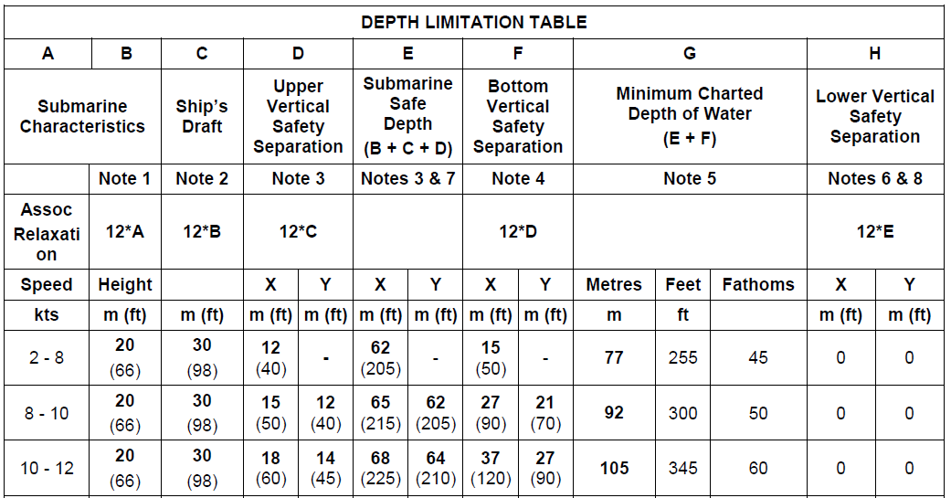
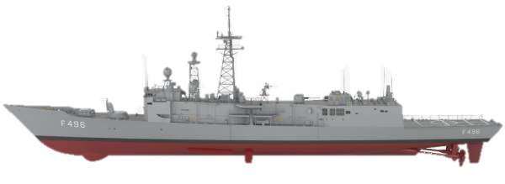

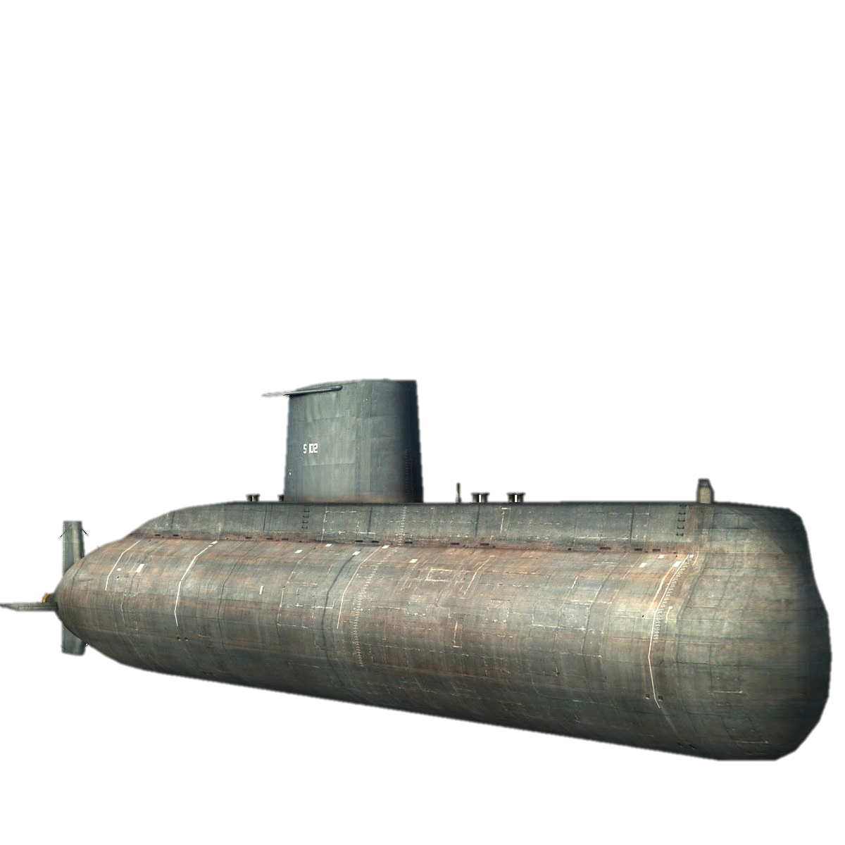

RELAJACIONES
INFO GRAL
PARTICIP.
ÁREA EJ.
EJECUCIÓN
METEO
C. OCEANO
ANTI CARTA
RxR
INST. ESPEC
COMMS
MRO
PROCED.
38 MTS
DRAFT
05 MTS
UVSS
12 MTS
SSK HEIGHT
REF. MXP-1E (V)7
Profundidad de seguridad 55 mts
Sonda mínima de Carta 82 mts
27 MTS
BVSS

Slide 13
INSTRUCCIONES
INFO GRAL
PARTICIP.
ÁREA EJ.
EJECUCIÓN
METEO
C. OCEANO
ANTI CARTA
RxR
INST. ESPEC
COMMS
MRO
PROCED.
SUBMARINOS
141
Submarinos deben simular ataques y contraataques cuando se presente la oportunidad.
142
Debe marcar los ataques simulados por medio de UWT o SST sin disparar bengalas verdes.
149 (F)
Sin restricciones de velocidad y rumbo para evadir.
CUERPO PRINCIPAL
205
Se pueden utilizar planes de zigzageo.
BUQUES
326
Unidades de la cortina pueden atacar al submarino de acuerdo a relajaciones.
TODOS LOS PARTICIPANTES
601
El ejercicio finaliza al FINEX.
604
Informar ataques de acuerdo a doctrina.

Slide 14
INSTRUCCIONES
INFO GRAL
PARTICIP.
ÁREA EJ.
EJECUCIÓN
METEO
C. OCEANO
ANTI CARTA
RxR
INST. ESPEC
COMMS
MRO
PROCED.
HELICÓPTEROS
513
HELICÓPTEROS CALANDO NO DEBEN PERMANECER NI CALAR DELIBERADAMENTE A MENOS DE 1.000 YDS DEL SUBMARINO.

